Slide 1
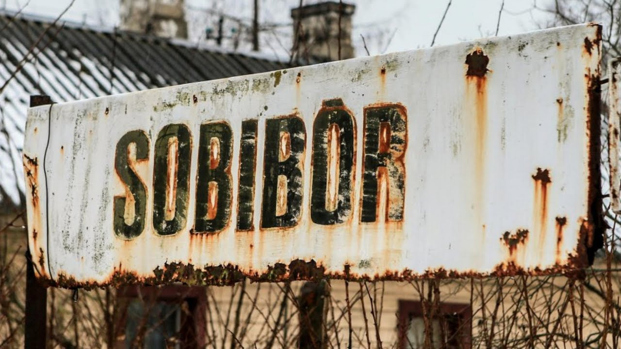
Государственное бюджетное образовательное учреждение дополнительного образования Республики Крым «Региональный центр по подготовке к военной службе и военно-патриотическому воспитанию»
Презентация по теме:
«Памятная дата военной истории России. Восстание в нацистском лагере смерти Собибор, которое возглавил советский офицер А. Печерский».

Slide 2
Что такое Собибор ?
Название этого лагеря не на слуху. Между тем он стоит в одном ряду с такими печально известными «фабриками смерти», как Освенцим, Бухенвальд, Заксенхаузен, Треблинка, Равенсбрюк… За полтора года существования там были уничтожены 250 тысяч человек, большей частью евреи.
14 октября 1943 года в этом лагере произошло единственное за время Второй мировой войны восстание узников-евреев во главе советского офицера А. Печерского, окончившееся победой: бежали сотни заключенных, была убита большая часть эсэсовцев. В советской периодической печати 1944-1945 годов появилось несколько сообщений об этом восстании, а в 1945 году в Ростове-на-Дону вышла книга Александра Печерского «Восстание в Собибуровском лагере» о тяжелых днях того времени проведенных им, как очевидцем.

Slide 3
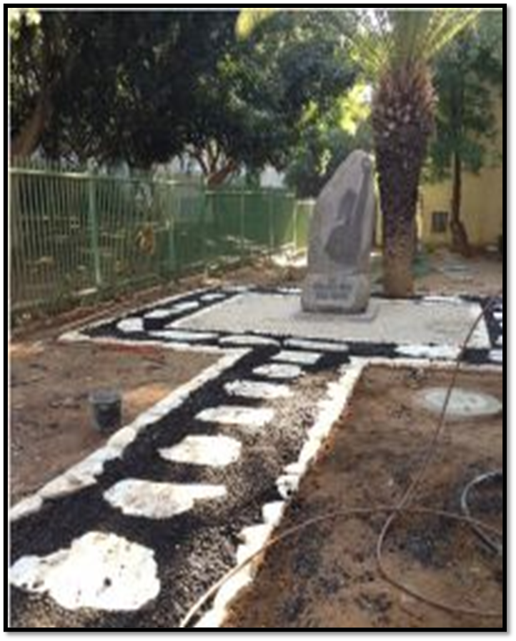
Восстание в Собиборе явилось единственным удачным лагерным восстанием за все годы Второй мировой войны. Сразу после побега заключённых , лагерь был закрыт и стёрт с лица земли. На его месте немцы вспахали землю, засадили её капустой и картофелем.

Slide 4
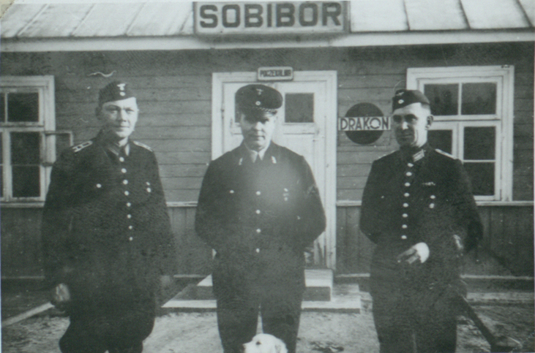
О лагере …
Лагерь был расположен в лесу рядом с полустанком Собибор. Железная дорога заходила в тупик, что должно было способствовать сохранению тайны. Лагерь окружали четыре ряда колючей проволоки высотой в три метра. Пространство между третьим и четвёртым рядами было заминировано. Между вторым и третьим — ходили патрули. Днём и ночью на вышках, откуда просматривалась вся система заграждений, дежурили часовые.

Slide 5
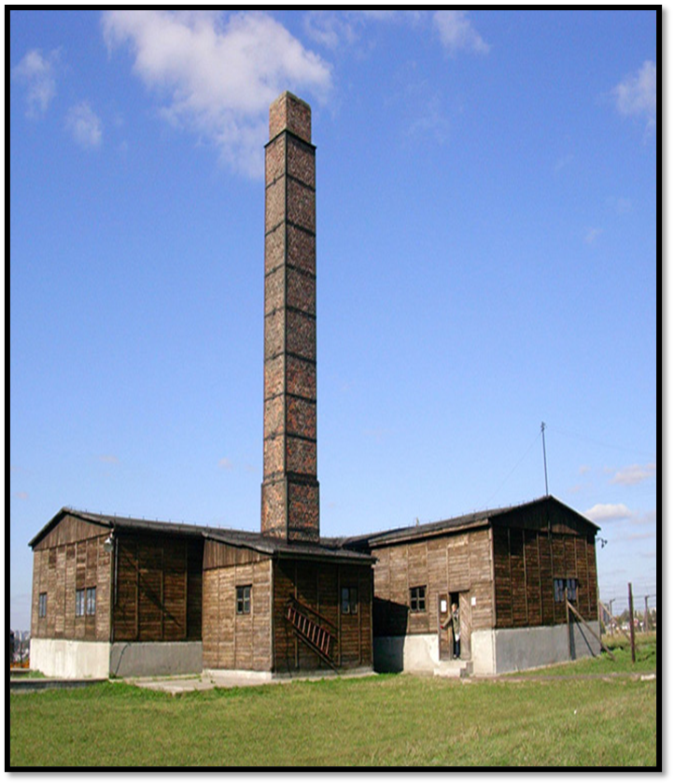
Лагерь делился на три основные части — «подлагеря», у каждого было своё строго определённое назначение. В первом находился рабочий лагерь (мастерские и жилые бараки). Во втором — парикмахерский барак и склады, где хранили и сортировали вещи убитых. В третьем находились газовые камеры, где умерщвляли людей. Для этой цели в пристройке у газовой камеры было установлено несколько старых танковых моторов, при работе которых выделялся угарный газ, подаваемый по трубам в газовую камеру.
Большинство заключённых, привозимых в лагерь, умерщвляли в тот же день в газовых камерах. Лишь незначительную часть оставляли в живых и использовали на различных работах в лагере

Slide 6
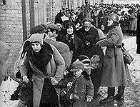
В подвале лагеря находились вагонетки, и группа обречённых складывала на них трупы казнённых. Вагонетки вывозились из подвала в лес. Там был вырыт огромный ров, в который сбрасывались трупы. Люди, занимавшиеся складыванием и перевозкой трупов, периодически расстреливались.

Slide 7
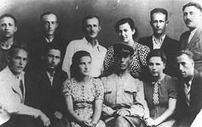
Восстание
В лагере действовало подполье, планировавшее побег заключённых из рабочего лагеря.
В июле и августе 1943 года в лагере была организована подпольная группа под предводительством сына польского раввина Леона Фельдхендлера, который ранее был главой юденрата в Золкиеве. План этой группы состоял в организации восстания и массового побега из Собибора .
Групповой портрет некоторых участников восстания в концлагере Собиборе

Slide 8
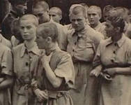
В сентябре 1943 года в Собибор доставили крупную партию советских военнопленных — для уничтожения. Однако немцы не приняли во внимание, что это не обычная группа заключенных-евреев, а бойцы и командиры Красной Армии, которые прошли профессиональную военную подготовку, умели обращаться с оружием, были знакомы со схемами установки минных полей, а главное — познали вкус победы над врагом. Это были не те безропотные мирные жители, с которыми эсэсовцы уже привыкли иметь дело. Кроме того, новички знали о приближении к границам Польши частей Красной Армии и о том, что неподалеку, за рекой Буг, находятся партизанские отряды, к которым можно пробиться.

Slide 9

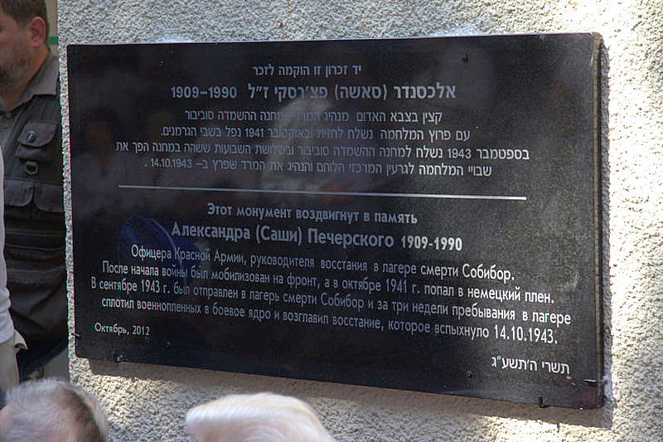
Руководителем группы по подготовке восстания, в которую вошли заключенные из разных стран, стал попавший в плен под Вязьмой лейтенант Александр Печерский. Печерский вышел на действовавшую в лагере интернациональную подпольную группу под руководством Леона Фельдхендлера, сына польского раввина. И предложил им план восстания, в котором все было продумано до мелочей. Идею поддержало большинство узников — терять было нечего. Подпольщики избрали Печерского руководителем, а Леон стал его заместителем.

Slide 10
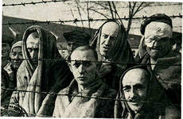
Один из участников восстания поляк Томас Блатт так описывал настроение в штабе восстания: «Мы знали, что находимся в лагере уничтожения и что наше будущее — смерть… Только отчаянные действия могут прекратить наши страдания и, может быть, дадут нам шанс на спасение. И наша воля к сопротивлению росла и крепла. Мы предпочитали умереть от пули, чем от газа».

Slide 11
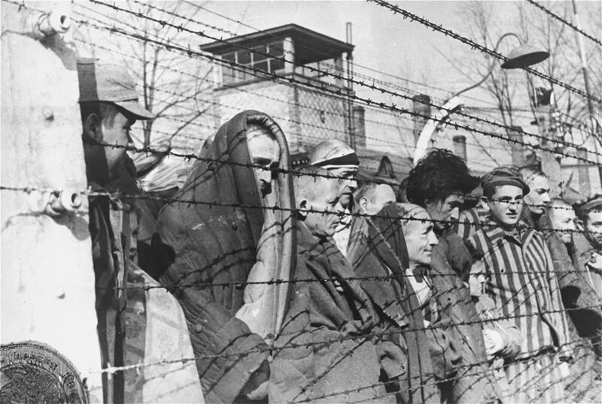
Печерский предусмотрел множество деталей: изготовил и раздал надежным людям ножи, добыл топорик, заточил лопаты, чтобы перерубить ими проволочные заграждения, вывел из строя несколько автомобилей и бронемашину у офицерского домика. Была организована и спецгруппа для нападения на склад с оружием

Slide 12
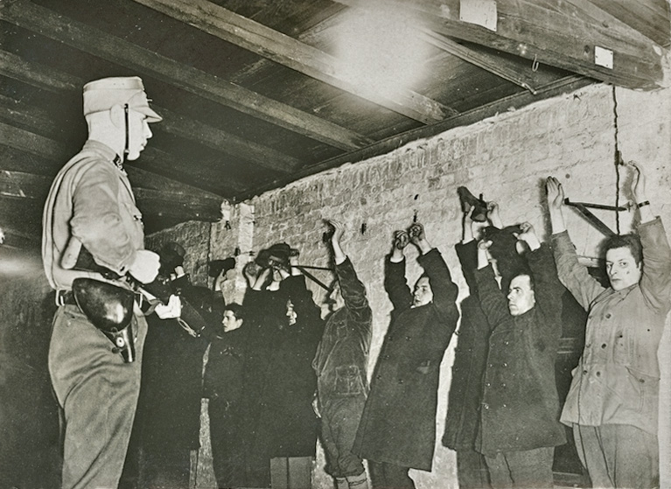
План удался лишь частично, охрана открыла огонь по заключённым и они вынуждены были прорываться из лагеря через минные поля. Позже им удалось смять охрану и уйти в лес. Из почти 550 заключенных рабочего лагеря 130 не приняли участие в восстании (остались в лагере), около 80 погибли при побеге. Остальным удалось бежать. Все оставшиеся в лагере были убиты немцами на следующий день.

Slide 13
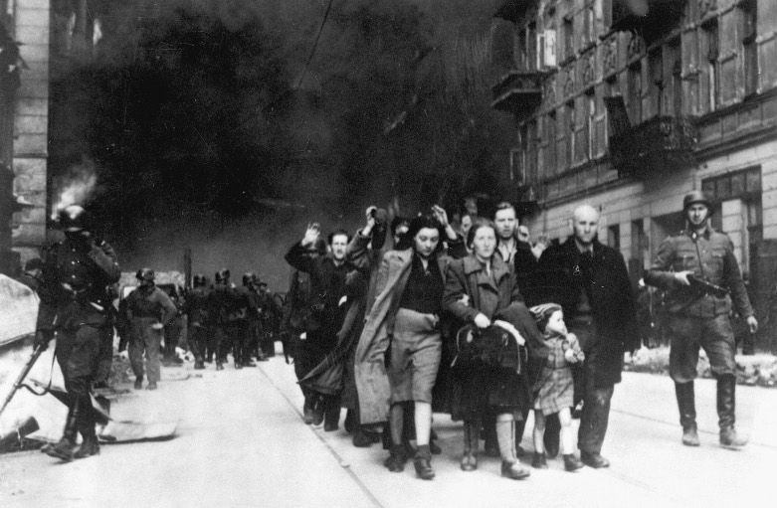
В последующие две недели после побега немцы устроили настоящую охоту на беглецов, в которой участвовали германская военная полиция и охрана лагеря. В ходе поиска было найдено 170 беглецов, все они были тут же расстреляны. В начале ноября 1943 года немцы прекратили активные поиски. В период с ноября 1943-го и до освобождения Польши ещё около 90 бывших узников Собибора (тех, кого немцам не удалось поймать) были выданы немцам местным населением, либо убиты коллаборационистами. До конца войны дожили лишь 53 участника восстания (по другим данным 47 участников)

